Slide 1
弹跳小球游戏

Slide 2
本章知识点
设置游戏开发环境
创建游戏场景
创建游戏角色
实现角色的移动
游戏循环的原理
管理多个角色

Slide 3
1.准备工作
1.1 选择合适的开发工具
本书采用Pgzero库来编写游戏。
Pgzero的完整名称是Pygame Zero，它是从Pygame库衍生而来的。
能够实现Pygame库的主要功能，但是屏蔽了一些复杂的细节，
使得初学者能够快速上手。
官方文档：Pygame Zero教程 — Pygame Zero 1.2 文档 (pygame-zero.readthedocs.io)

Slide 4
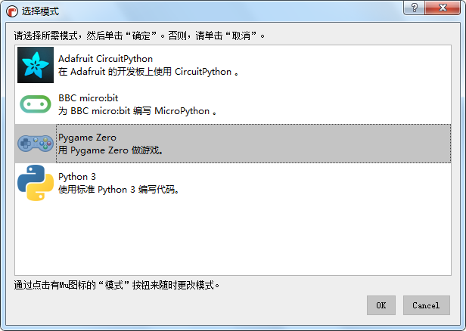
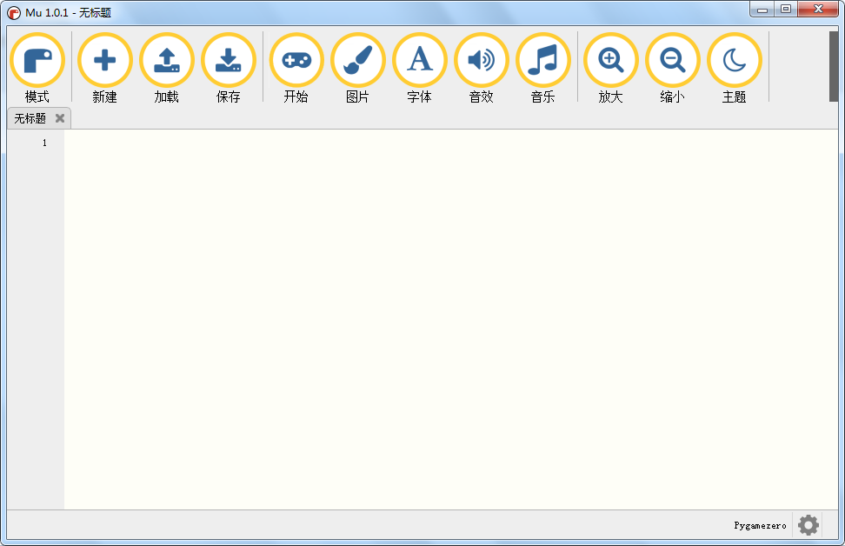
1.2 设置开发环境
Mu编辑器是专门为Python学习者设计的开发工具，它的编辑器非常友好，提供了很多便捷操作，比如代码自动提示、代码缩进标示、语法检查等等功能。
启动Mu编辑器，点击鼠标来选择“Pygame Zero模式”。

Slide 5
2.从何处开始
游戏运行得有一个图形界面。为了显示图形界面，我们的程序应该能够生成一个“窗口”，在其中可以显示各种图形或图像，而游戏的内容正是由各种不同的图形或图像来表示的。

Slide 6
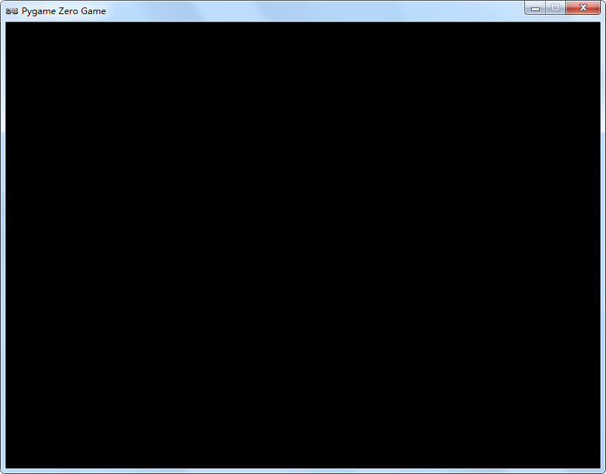
2.1 创建程序窗口
在Mu编辑器上方的工具栏中点击“新建”按钮，接着点击“保存”按钮将该源程序文
件保存在磁盘上，然后点击“运行”按钮，屏幕上出现了一个窗口。

Slide 7
2.2 改变窗口大小和颜色
在Pgzero中，通过定义两个常量值来确定程序窗口的大小:
WIDTH = 500
HEIGHT = 300
WIDTH和HEGIHT是Pgzero预设的两个常量，分别用来表示程序窗口的宽
度和高度值（单位为像素）。

Slide 8
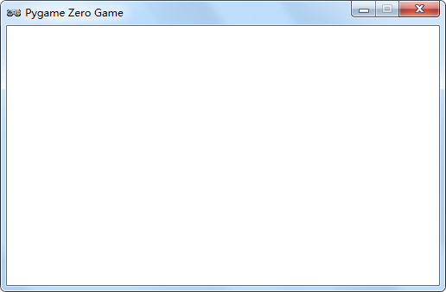
2.2 改变窗口大小和颜色
在Pgzero中若要改变背景颜色，需要在程序中定义一个draw()函数。
同时需要借助Pgzero提供的内置对象screen，使用screen对象的fill()方法，
它表示用某种颜色来填满整个窗口。
在源代码中加入以下两行代码：
def draw():
screen.fill((255, 255, 255))

Slide 9
练习
试试改动fill()方法中传入的RGB数值，看看会显
示什么不一样的背景颜色。

Slide 10
2.3 显示图像
将图片文件准备好并放入“images”文件夹，然后调用screen对象的blit()方法。
screen.blit("breakout_ball", (200, 100))
blit()方法的第一个参数是要显示的图片文件名，以字符串来表示（不要带后缀），第
二个参数为图像显示的坐标。
目前已经编写了5行代码：
WIDTH = 500
HEIGHT = 300
def draw():
screen.fill((255, 255, 255))
screen.blit("breakout_ball", (200, 100))

Slide 11
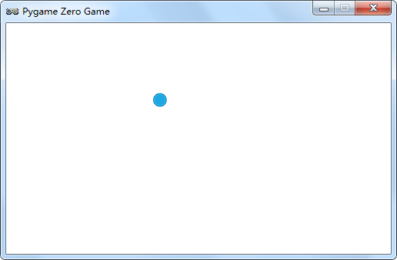
2.3 显示图像
（0, 0）
x
100
（200, 100）
200
300
y
500

Slide 12
3.建立游戏世界
在游戏的世界中有两个基本要素：场景和角色。游戏场景是指游戏发生的场所，或者说游戏的一个特定情景。通常我们会为游戏制作一些尺寸比较大的图片，以此作为游戏场景的背景图像；游戏角色是指游戏场景中的各种物体，它们不仅有特定的图像，更重要的是它们能够活动（通常是在场景范围内活动），而且彼此之间还能发生相互作用。

Slide 13
3.1 创建游戏场景
游戏场景可以很复杂，也可以很简单，即使用单一色彩来填充窗口，也可以作为游戏的
场景。因场景的主要作用是为各个游戏角色提供一个活动的场所，只要能够保证角色能
够正确地显示其中就可以了。

Slide 14
3.2 创建游戏角色
可以使用Pgzero提供的Actor类来创建需要的角色对象。
ball = Actor("breakout_ball", (200, 100))
Actor类的构造方法有两个参数，第一个是角色的图片文件名，第二个是角色的初始位置。
角色对象拥有很多属性和方法，其中有一个draw()的方法，用来将自身显示在窗口中。
将之前的代码改写如下：
WIDTH = 500
HEIGHT = 300
ball = Actor("breakout_ball", (200, 100))
def draw():
screen.fill((255, 255, 255))
ball.draw()

Slide 15
4.移动小球
想要移动小球，必须改变它在窗口中的位置，即小球显示的坐标。在Pgzero中，角色对象拥有两个属性：x和y，前者表示角色在窗口中的横坐标，后者表示角色在窗口中的纵坐标。由于小球目前已经被定义为角色对象，我们就可以直接修改它的x和y属性来改变其坐标值。

Slide 16
4.1 改变小球坐标
Pgzero规定所有对角色操作的代码都要放置在update()函数中。
定义一个update()函数，将改变小球坐标的代码放入其中：
def update():
ball.x += 1

Slide 17
4.2 游戏循环
作为一个游戏，它要执行两个最基本的操作：一个是更新游戏逻辑，包括改变角
色位置或图像，处理角色之间的相互作用，切换游戏场景，等等；另一个是绘制
游戏图像，包括绘制游戏的背景，绘制角色的图像，绘制文字信息，等等。
Pgzero已经在内部预先设定好了一个游戏循环，
我们只负责定义update()和draw()函数，并将更新
游戏逻辑和显示游戏图像的代码分别写入其中即可，
Pgzero内部的游戏循环会自动调用这两个函数。
更新
游戏
逻辑
绘制
游戏
图像

Slide 18
4.3 朝其他方向移动
若想让小球向左移动，只需不断减少小球的x坐标值：
ball.x -= 1
让小球向下移动，则增加小球的y坐标值：
ball.y += 1
让小球向上移动，则减少小球的y坐标值：
ball.y -= 1
如果想小球从左上朝右下移动，可以同时改变小球的x和y坐标值：
ball.x += 1
ball.y += 1

Slide 19
练习
动手试一下，若要小球从右上朝左下移动，应该
如何修改代码呢？

Slide 20
4.4 移动得快一些
小球之所以移动慢，是因为我们每次对小球的坐标值只增加或减少了1个单位。若想加快小球的移动速度，那么可以试着将1替换成更大的数值。但如果坐标值改变得太大，小球可能一下子就跑到窗口外面去了。因此需要根据游戏的效果来反复修改数值，直到获得满意的效果为止。

Slide 21
5.实现小球反弹
目前还存在一个问题，那就是当小球移动到窗口之外后，它便消
失得无影无踪了。
需要做两件事情：一是检查小球是否跑到了场景外面；二是让小
球重新回到场景之中。

Slide 22
5.1 检测小球的位置
Pgzero为角色对象提供了4个属性left、right、top、bottom，分别表
示角色的左、右、上、下各个边界的位置。
要想知道小球的右边界是否超过了窗口右边界，则需要判断小球的
right属性是否大于窗口的宽度WIDTH，这可以借助条件语句if来实
现，代码类似如下形式：
if ball.right > WIDTH:
让小球重新回到窗口内

Slide 23
5.2 将小球反弹回来
定义两个速度变量dx和dy，分别表示小球水平和垂直方向的速度。
dx和dy的大小表示移动距离，正负表示不同的方向。
采用如下代码为小球添加速度属性：
ball.dx = 5
ball.dy = 5
若要让小球在窗口右边界反弹，可将update()函数修改如下：
def update():
ball.x += ball.dx
if ball.right > WIDTH:
ball.dx = -ball.dx

Slide 24
5.2 将小球反弹回来
如果要让小球在窗口左边界也能反弹，则if语句中还要增加额外的判断条件，即判断小球的左边界是否超出了窗口的左边界。用“or”关键字来连接两个不同的判断条件，则不论是超出右边界还是超出左边界，小球都将发生反弹。
def update():
ball.x += ball.dx
if ball.right > WIDTH or ball.left < 0:
ball.dx = -ball.dx

Slide 25
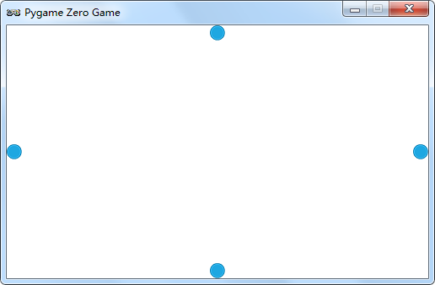
5.2 将小球反弹回来
让小球的垂直速度也同时发生改变，并添加垂直方向的反弹规则：
def update():
ball.x += ball.dx
ball.y += ball.dy
if ball.right > WIDTH or ball.left < 0:
ball.dx = -ball.dx
if ball.bottom > HEIGHT or ball.top < 0:
ball.dy = -ball.dy
向下反弹
向右反弹
向左反弹
向上反弹

Slide 26
6.加入更多小球
现在窗口中只有一个小球，为了让游戏看起来更好玩，我们不
妨再多添加几个小球。比如要在窗口中加入两个小球，该怎么
编写代码呢？

Slide 27
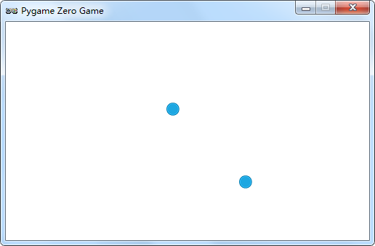
6.1 添加两个小球
再定义一个小球角色，分别在update()和draw()函数中编写逻辑更新和显示图像的代码。
（代码参见书上第18页）

Slide 28
练习
不妨按照相同的思路再添加一个或更多小球试试看。

Slide 29
6.2 使用列表
定义列表balls保存小球角色，定义常量NUM表示小球数量：
NUM = 10
balls = []
通过for循环语句自动地创建每个小球角色，并加入列表balls中：
for i in range(NUM):
ball = Actor("breakout_ball")
ball.x = 50 * i + 100
ball.y = 100
ball.dx = 5 + i
ball.dy = 5 + i
balls.append(ball)

Slide 30
6.2 使用列表
在update()函数中对所有小球统一进行逻辑更新操作：
def update():
for ball in balls:
ball.x += ball.dx
ball.y += ball.dy
if ball.right > WIDTH or ball.left < 0:
ball.dx = -ball.dx
if ball.bottom > HEIGHT or ball.top < 0:
ball.dy = -ball.dy

Slide 31
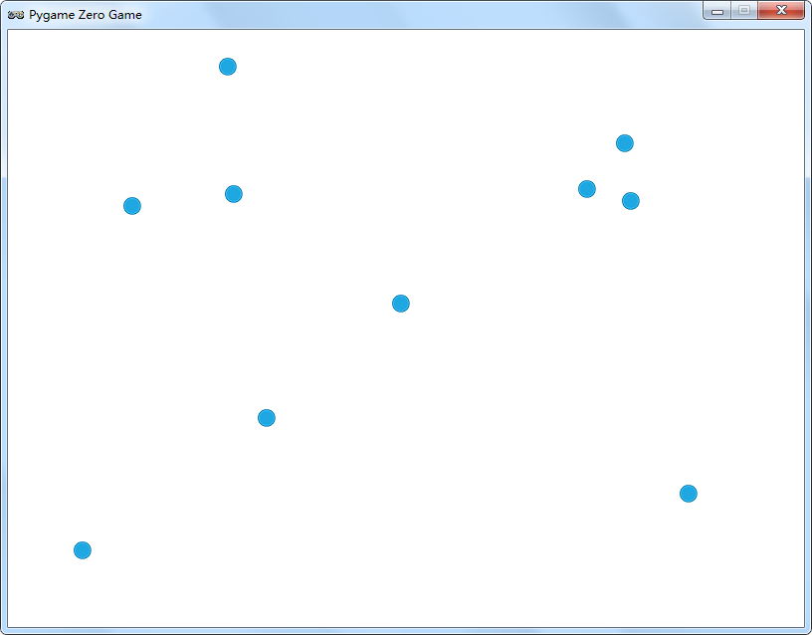
6.2 使用列表
在draw()函数中对所有小球统一进行图像绘制操作：
def draw():
screen.fill((255, 255, 255))
for ball in balls:
ball.draw()

Slide 32
回顾与总结
在本章中，我们从无到有编写了一个弹跳小球的游戏。我们首先学习了Mu编辑器的基本操作，以及如何借助Pgzero库来创建游戏窗口。然后了解了如何在窗口中绘制背景及图像。接下来，我们学习了如何创建游戏角色，并在窗口中生成了一个小球角色。我们设法让小球移动起来，并借此理解了游戏循环的概念，正是依靠游戏循环，我们的游戏才会不断地运行起来。此后我们还实现了小球的反弹效果，让小球围绕窗口的四条边界来回弹跳。最后，我们添加了很多个弹跳的小球，并通过列表对它们进行统一的管理和操作。

